Slide 1
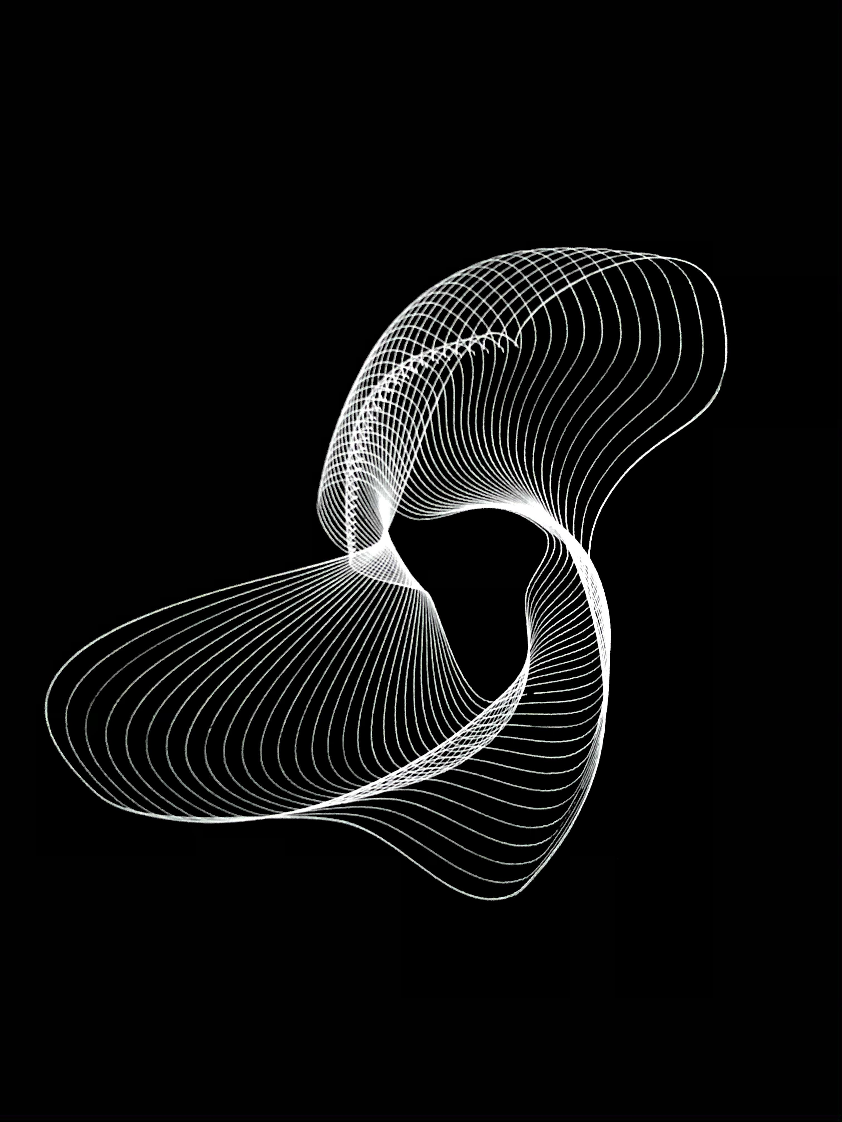
Вступ у нейронні мережі
Годлевський Юрій Олександрович

Slide 2
4 лабораторних робіт;
Кожна лабораторна робота має бути представлена та захищена;
За плагіат бали за лабораторну роботу анулюються;
Виконана лабораторна робота має бути надіслана на пошту з темою: ”Вступ у нейронні мережі, виконані лабораторні роботи, група - НАЗВА_ГРУПИ”. В самому листі потрібно вказати своє імʼя та прізвище у форматі: “Студент – ПРІЗВИЩЕ ІМʼЯ” та додати файли та/або посилання на git (залежно від умов вказаних в лабораторній роботі). Тільки після отримання лабораторної роботи на пошту, її можна буде захистити;
За кожну з лабораторних робіт будуть виставлятися бали, максимальна сума яких дорівнює 100 балів;
Правила
курсу

Slide 3
CNN (Convolutional neural network)

Slide 4
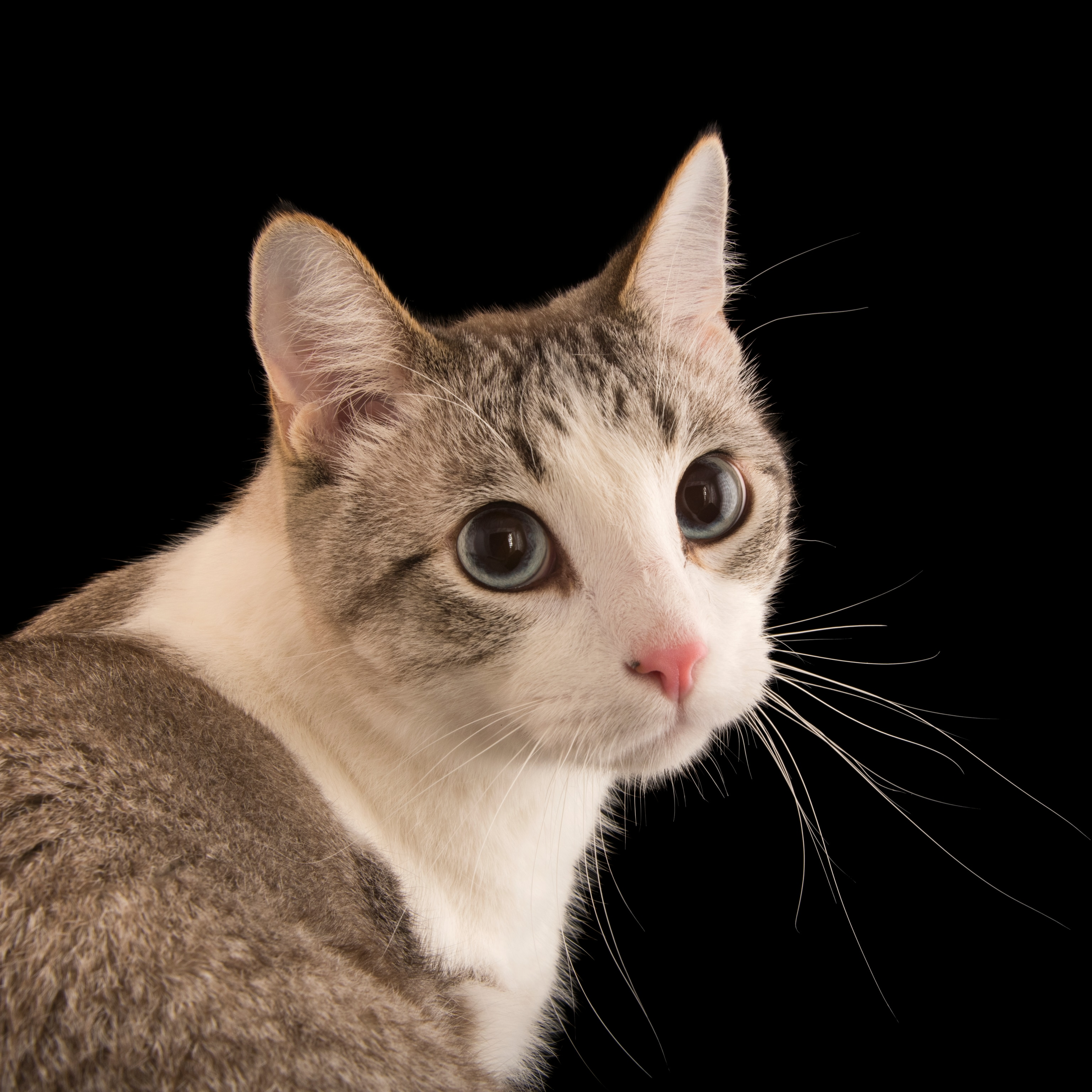
Класифікація зображень
Кіт
Собака
Риба
Черепаха

Slide 5
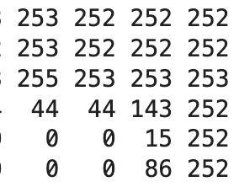
Класифікація зображень
Зображення – сітка чисел [0 - 255]
512
RGB
512
Наприклад: 512 x 512 x 3 786432

Slide 6
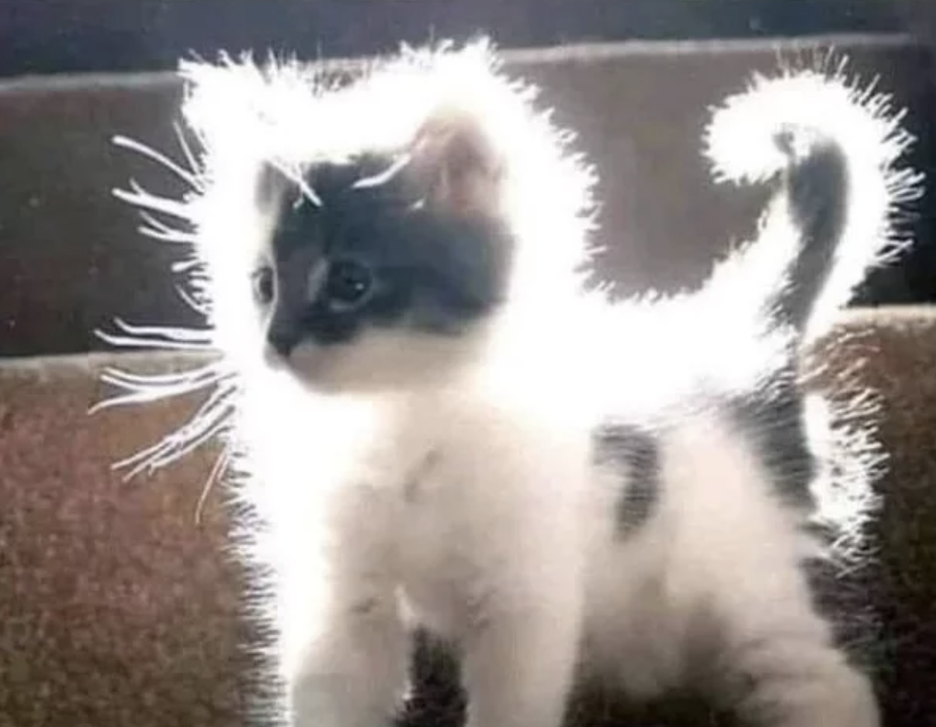
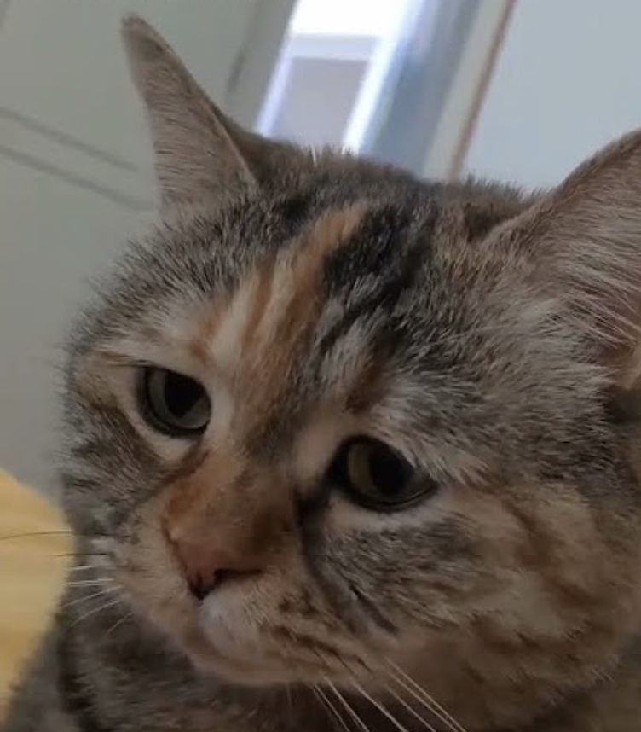
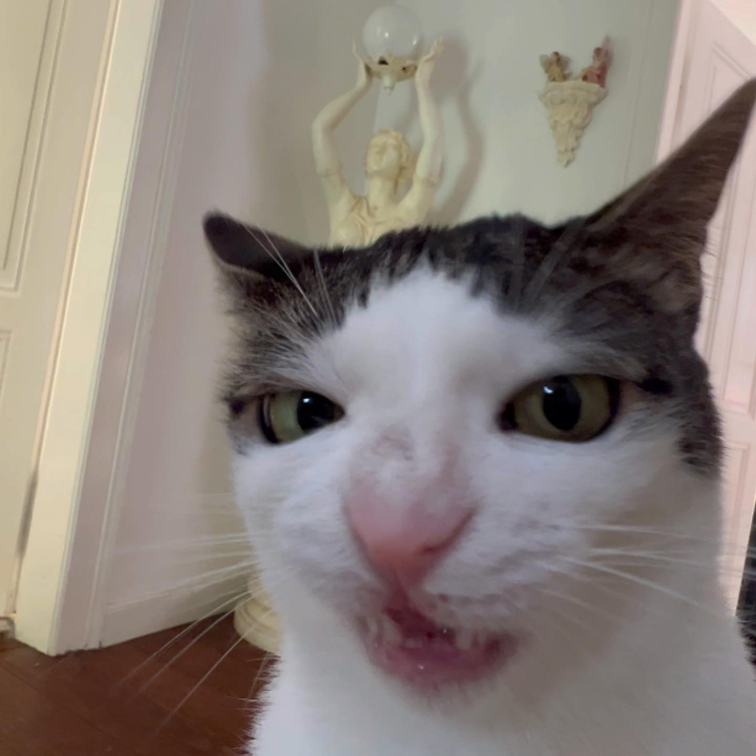
Проблематика: Освітлення

Slide 7
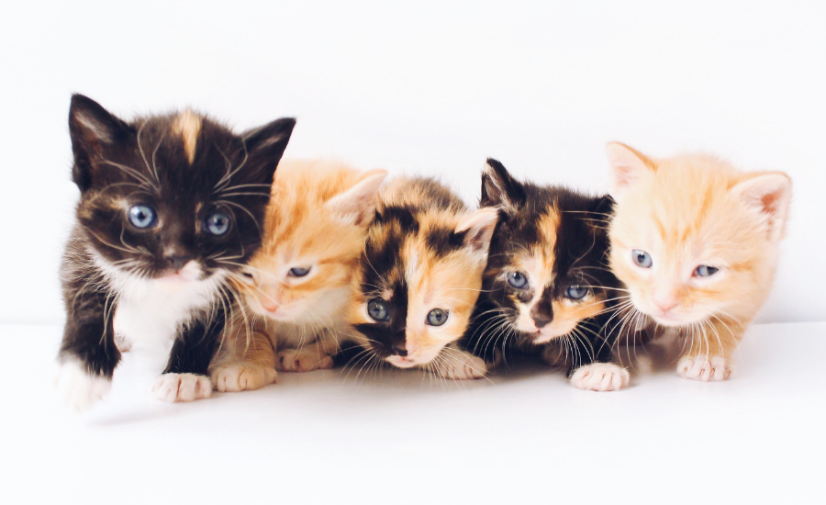
Проблематика: Множинність обʼєктів

Slide 8
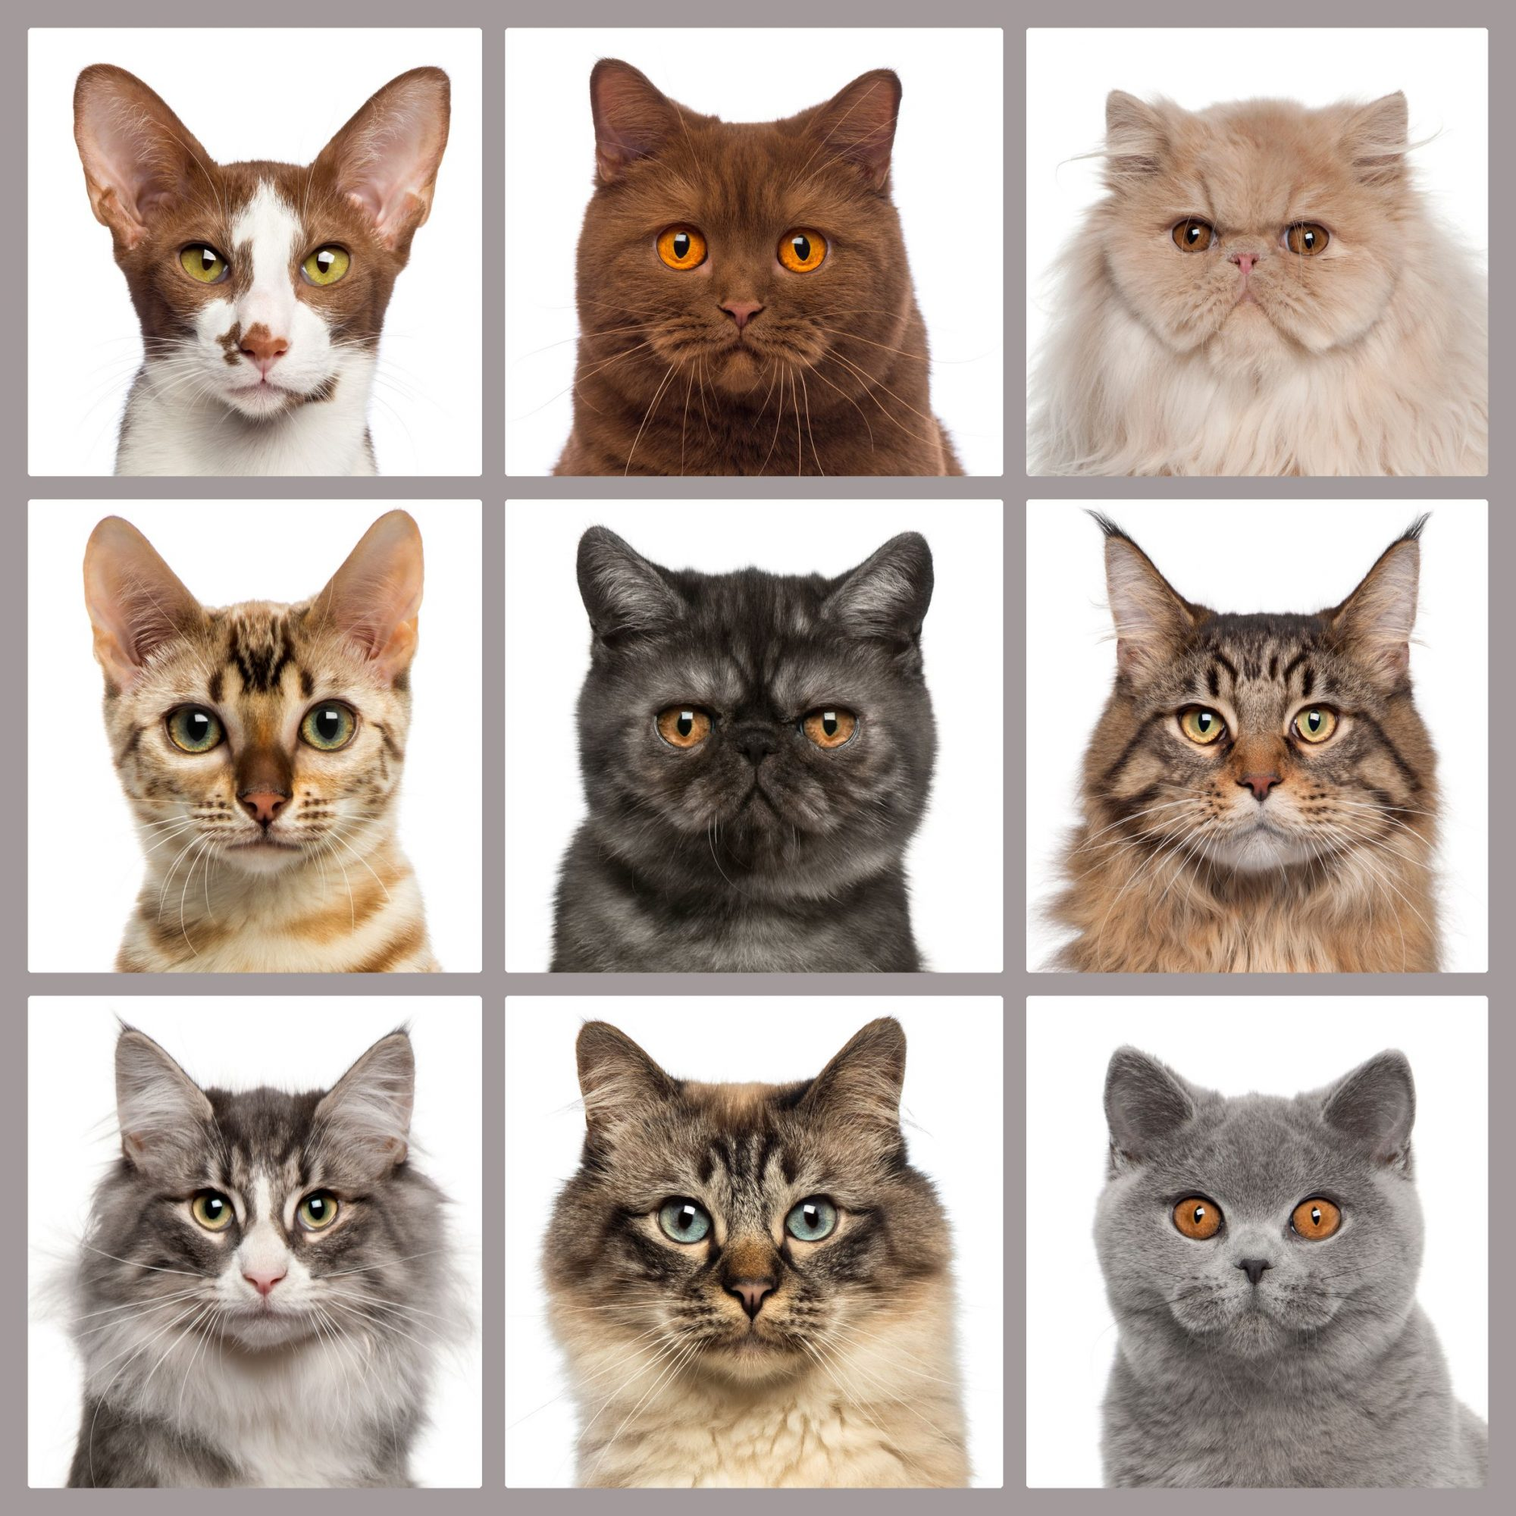
Проблематика: Розпізнавання різних види

Slide 9
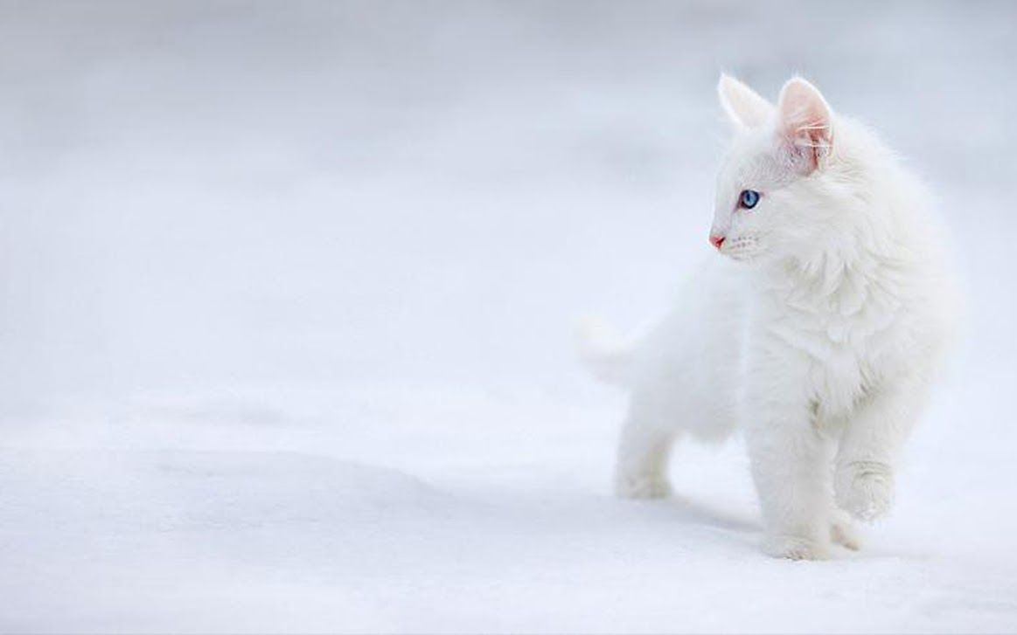
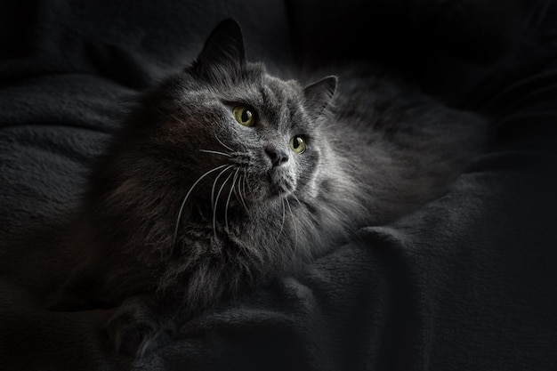
Проблематика: Фон

Slide 10
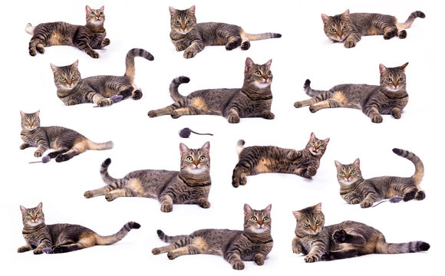
Проблематика: Деформація

Slide 11
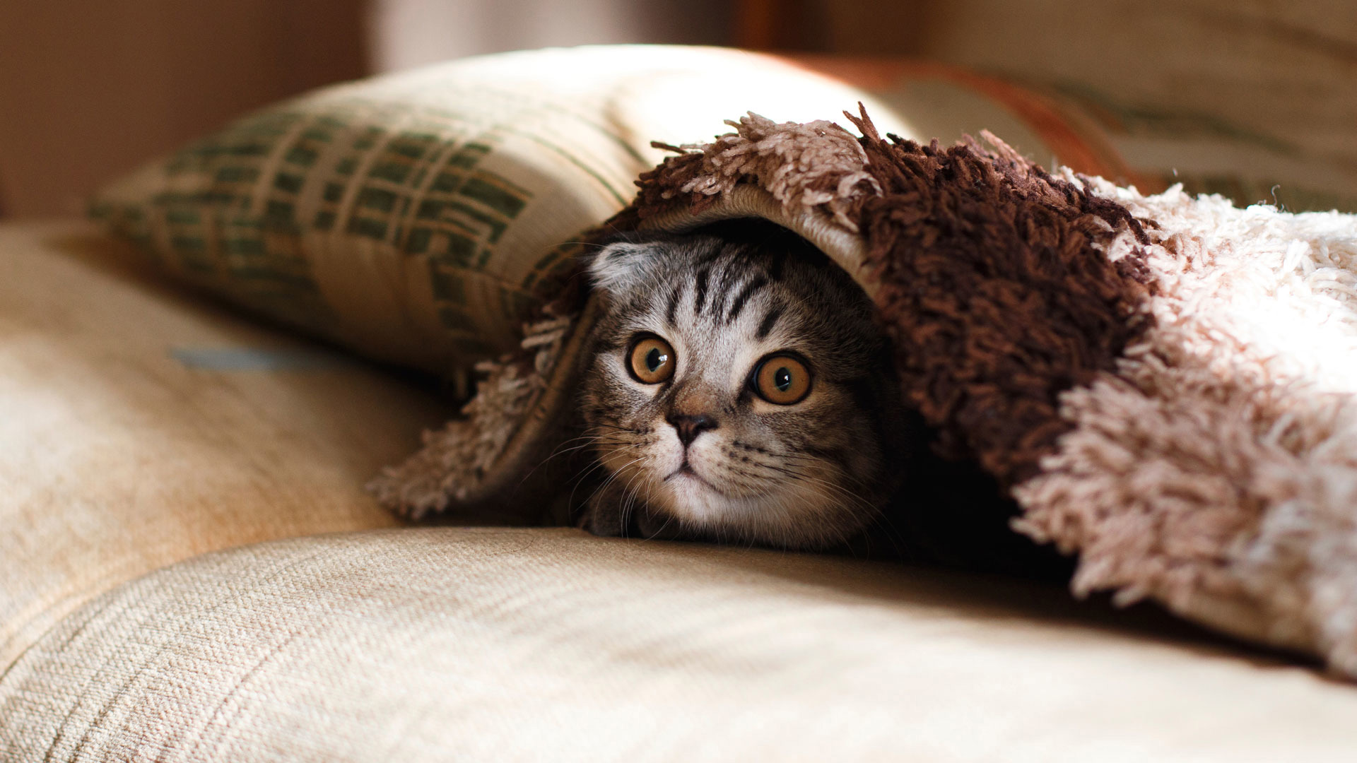
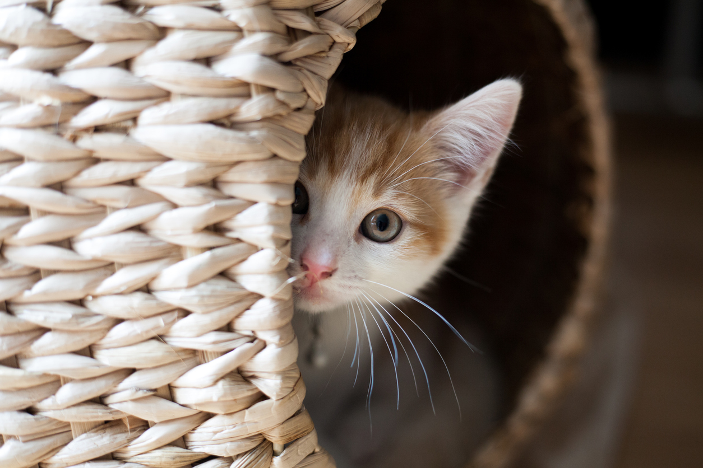
Проблематика: Обмеження обʼєкту

Slide 12
Візуальні ознаки

Slide 13
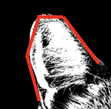
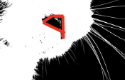
Візуальні ознаки
Кіт

Slide 14
28
28

Slide 15
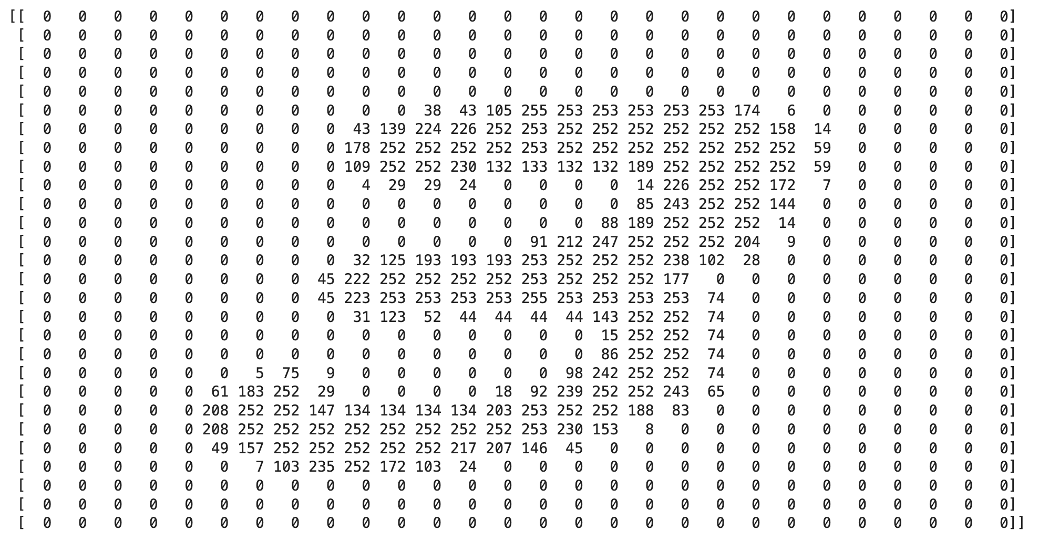

Slide 17
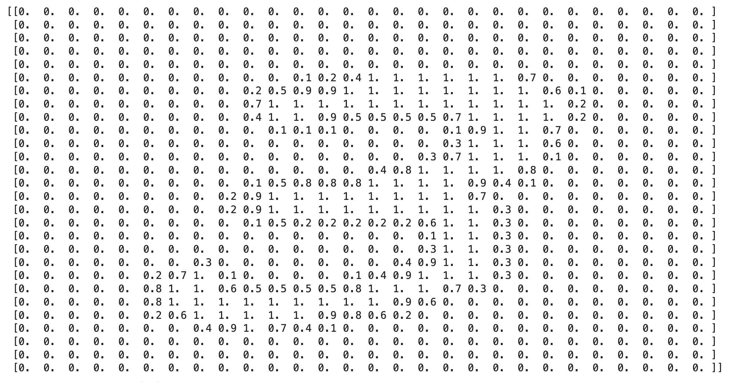
28
28

Slide 18
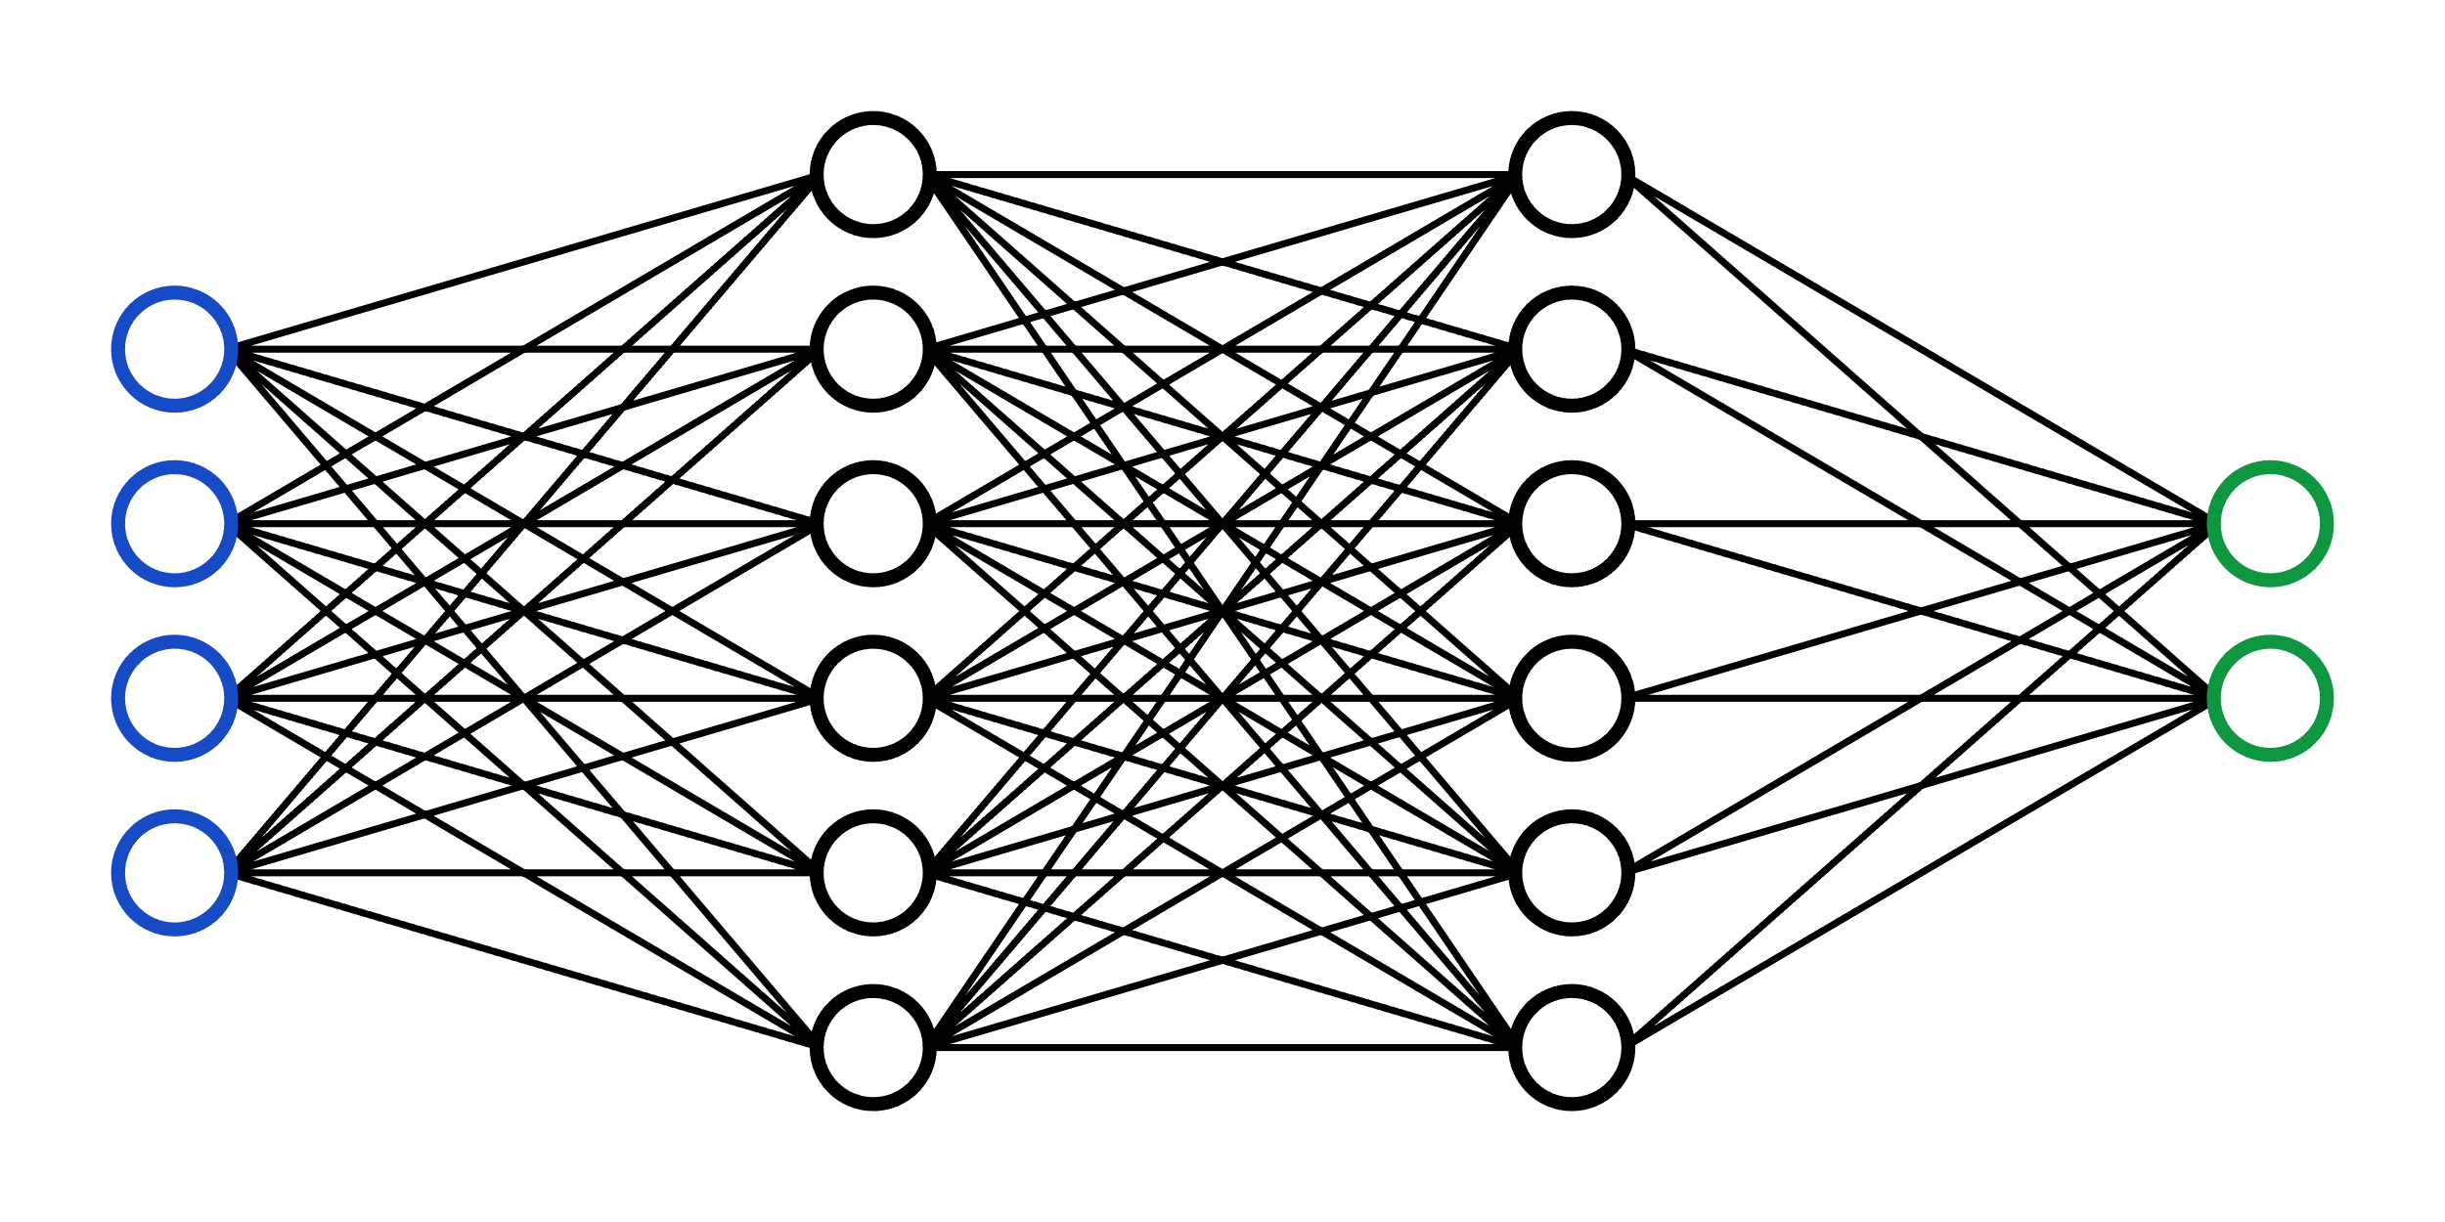
Вхідні дані Features
Вихідні дані
Predictions
$$\left[\begin{aligned}x_{1} \\ x_{2} \\ x_{3} \\ x_{4}\end{aligned}\right]$$
$$\left[\begin{aligned}y_{1} \\ y_{2}\end{aligned}\right]$$
Приховані шари
x
f(x)
y

Slide 19
Кіт

Slide 20
Згорткова нейронна мережа
Картинка
Набір/фільтр 4х4;
16 ваг;
Рухаємо на 1 піксель;
Нейрон

Slide 21
Згорткова нейронна мережа
Картинка
Набір/фільтр 4х4;
16 ваг;
Рухаємо на 1 піксель;

Slide 22
Згорткова нейронна мережа
Картинка
Набір/фільтр 4х4;
16 ваг;
Рухаємо на 1 піксель;

Slide 23
Згорткова нейронна мережа
Картинка
Набір/фільтр 4х4;
16 ваг;
Рухаємо на 1 піксель;

Slide 24
Згорткова нейронна мережа
Картинка
Набір/фільтр 4х4;
16 ваг;
Рухаємо на 1 піксель;

Slide 25
Згорткова нейронна мережа
Картинка
Набір/фільтр 4х4;
16 ваг;
Рухаємо на 1 піксель;
В результаті отримуємо згорток (convolution)

Slide 26
Згорткова нейронна мережа
Фільтр
Картинка
Набір/фільтр 4х4;
16 ваг;
Рухаємо на 1 піксель;
В результаті отримуємо згорток (convolution)

Slide 27
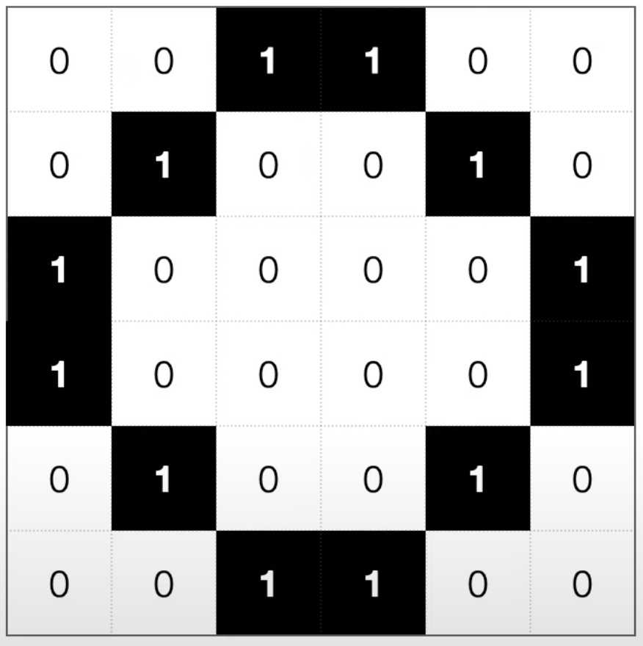
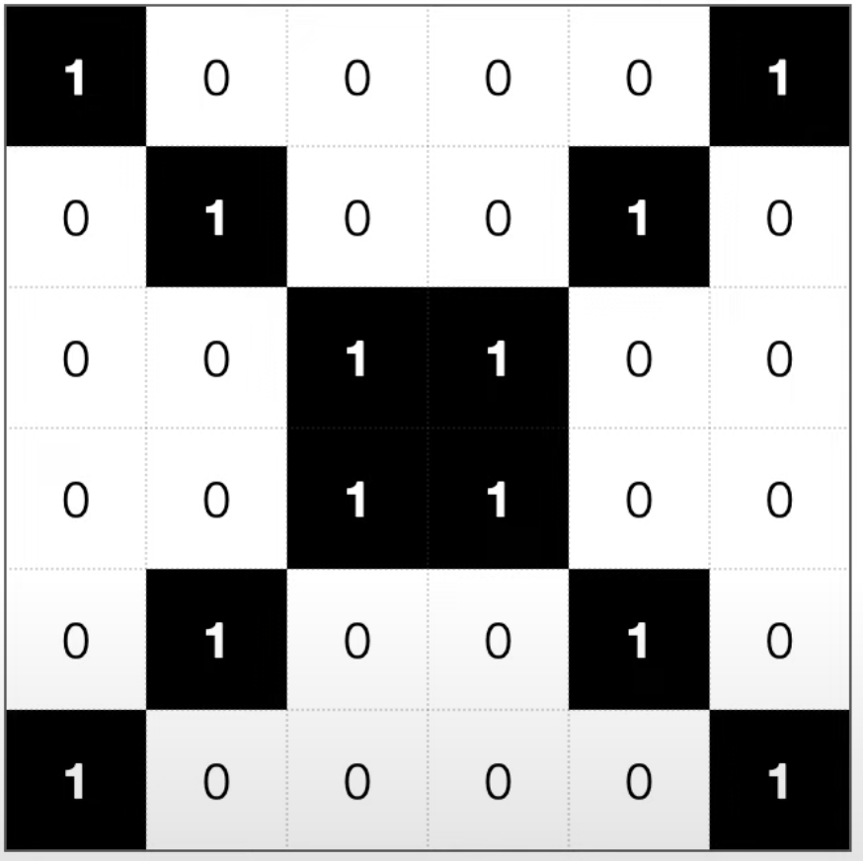
Згорткова нейронна мережа

Slide 28
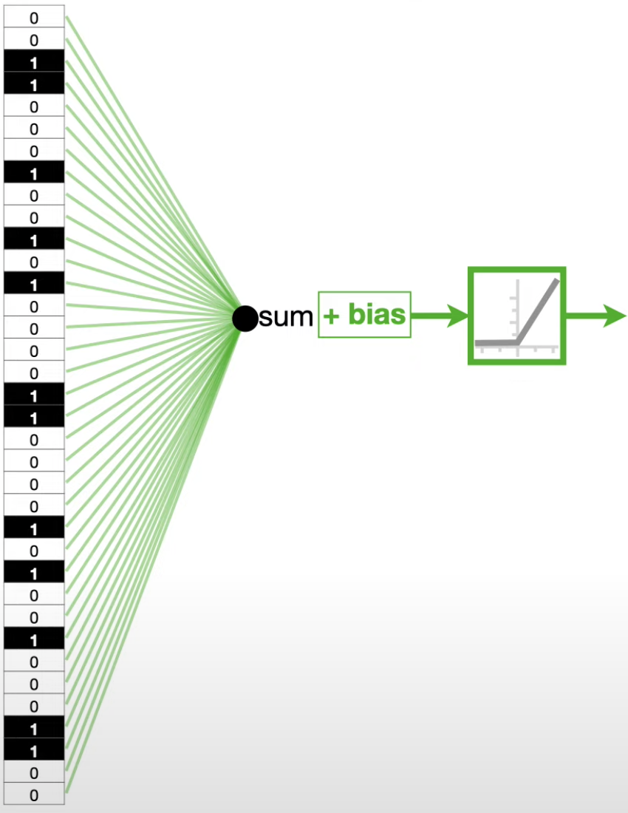
Згорткова нейронна мережа
6px
6px

Slide 29
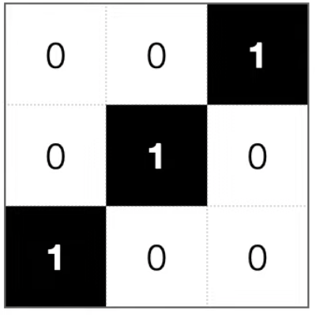
Згорткова нейронна мережа
Вхідні параметри
6px
Фільтр
Обчислимо скалярний
добуток матриць.
Після обчислень отримуємо згорток з вхідних параметрів
6px

Slide 30
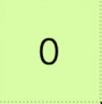
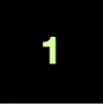
Згорткова нейронна мережа
Вхідні параметри
6px
Фільтр
6px
3 +(-2)
(0 x 0) + (0 x 0) + (1 x 1)
(0 x 0) + (1 x 1) + (0 x 0)
(1 x 1) + (0 x 0) + (0 x 0)
= 3
1

Slide 31
Згорткова нейронна мережа
Вхідні параметри
6px
Фільтр
6px
1 +(-2)
(0 x 0) + (1 x 0) + (1 x 1)
(1 x 0) + (0 x 1) + (0 x 0)
(0 x 1) + (0 x 0) + (0 x 0)
= 1
1 | -1

Slide 32
Згорткова нейронна мережа
Вхідні параметри
6px
Фільтр
6px
0 +(-2)
(1 x 0) + (1 x 0) + (0 x 1)
(0 x 0) + (0 x 1) + (1 x 0)
(0 x 1) + (0 x 0) + (0 x 0)
= 0
1 | -1 | -2

Slide 33
Згорткова нейронна мережа
Вхідні параметри
6px
Фільтр
6px
1 +(-2)
(1 x 0) + (0 x 0) + (0 x 1)
(0 x 0) + (1 x 1) + (0 x 0)
(0 x 1) + (0 x 0) + (1 x 0)
= 1
1 | -1 | -2 | -1

Slide 34
Згорткова нейронна мережа
Вхідні параметри
6px
Фільтр
6px
1 +(-2)
(0 x 0) + (1 x 0) + (0 x 1)
(1 x 0) + (0 x 1) + (0 x 0)
(1 x 1) + (0 x 0) + (0 x 0)
= 1
1 | -1 | -2 | -1
-1

Slide 35
Згорткова нейронна мережа
Вхідні параметри
6px
Фільтр
6px
0 +(-2)
(1 x 0) + (0 x 0) + (0 x 1)
(0 x 0) + (0 x 1) + (0 x 0)
(0 x 1) + (0 x 0) + (0 x 0)
= 0
1 | -1 | -2 | -1
-1 | -2

Slide 36
Згорткова нейронна мережа
Вхідні параметри
6px
Фільтр
6px
1 +(-2)
(0 x 0) + (0 x 0) + (1 x 1)
(0 x 0) + (0 x 1) + (0 x 0)
(0 x 1) + (0 x 0) + (0 x 0)
= 1
1 | -1 | -2 | -1
-1 | -2 | -1

Slide 37
Згорткова нейронна мережа
Вхідні параметри
6px
Фільтр
6px
0 +(-2)
(0 x 0) + (1 x 0) + (0 x 1)
(0 x 0) + (0 x 1) + (1 x 0)
(0 x 1) + (0 x 0) + (1 x 0)
= 0
1 | -1 | -2 | -1
-1 | -2 | -1 | -2

Slide 38
Згорткова нейронна мережа
Вхідні параметри
6px
Фільтр
6px
0 +(-2)
(1 x 0) + (0 x 0) + (0 x 1)
(1 x 0) + (0 x 1) + (0 x 0)
(0 x 1) + (1 x 0) + (0 x 0)
= 0
1 | -1 | -2 | -1
-1 | -2 | -1 | -2
-2

Slide 39
Згорткова нейронна мережа
Вхідні параметри
6px
Фільтр
6px
1 +(-2)
(0 x 0) + (0 x 0) + (0 x 1)
(0 x 0) + (0 x 1) + (0 x 0)
(1 x 1) + (0 x 0) + (0 x 0)
= 1
1 | -1 | -2 | -1
-1 | -2 | -1 | -2
-2 | -1

Slide 40
Згорткова нейронна мережа
Вхідні параметри
6px
Фільтр
6px
0 +(-2)
(0 x 0) + (0 x 0) + (0 x 1)
(0 x 0) + (0 x 1) + (0 x 0)
(0 x 1) + (0 x 0) + (1 x 0)
= 0
1 | -1 | -2 | -1
-1 | -2 | -1 | -2
-2 | -1 | -2

Slide 41
Згорткова нейронна мережа
Вхідні параметри
6px
Фільтр
6px
1 +(-2)
(0 x 0) + (0 x 0) + (1 x 1)
(0 x 0) + (0 x 1) + (1 x 0)
(0 x 1) + (1 x 0) + (0 x 0)
= 1
1 | -1 | -2 | -1
-1 | -2 | -1 | -2
-2 | -1 | -2 | -1

Slide 42
Згорткова нейронна мережа
Вхідні параметри
6px
Фільтр
6px
1 +(-2)
(1 x 0) + (0 x 0) + (0 x 1)
(0 x 0) + (1 x 1) + (0 x 0)
(0 x 1) + (0 x 0) + (1 x 0)
= 1
1 | -1 | -2 | -1
-1 | -2 | -1 | -2
-2 | -1 | -2 | -1
-1

Slide 43
Згорткова нейронна мережа
Вхідні параметри
6px
Фільтр
6px
0 +(-2)
(0 x 0) + (0 x 0) + (0 x 1)
(1 x 0) + (0 x 1) + (0 x 0)
(0 x 1) + (1 x 0) + (1 x 0)
= 0
1 | -1 | -2 | -1
-1 | -2 | -1 | -2
-2 | -1 | -2 | -1
-1 | -2

Slide 44
Згорткова нейронна мережа
Вхідні параметри
6px
Фільтр
6px
1 +(-2)
(0 x 0) + (0 x 0) + (0 x 1)
(0 x 0) + (0 x 1) + (1 x 0)
(1 x 1) + (1 x 0) + (0 x 0)
= 1
1 | -1 | -2 | -1
-1 | -2 | -1 | -2
-2 | -1 | -2 | -1
-1 | -2 | -1

Slide 45
Згорткова нейронна мережа
Вхідні параметри
6px
Фільтр
6px
3 +(-2)
(0 x 0) + (0 x 0) + (1 x 1)
(0 x 0) + (1 x 1) + (0 x 0)
(1 x 1) + (0 x 0) + (0 x 0)
= 3
1 | -1 | -2 | -1
-1 | -2 | -1 | -2
-2 | -1 | -2 | -1
-1 | -2 | -1 | 1

Slide 46
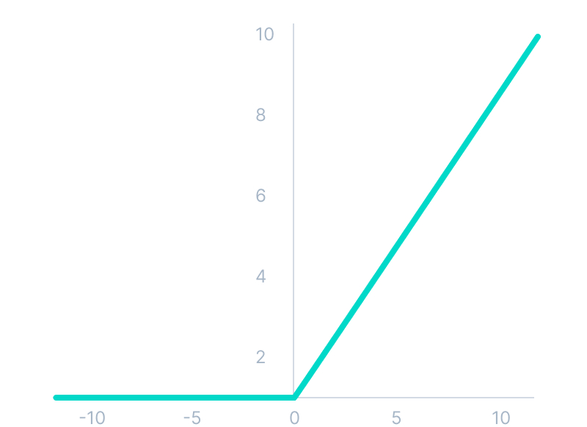
Згорткова нейронна мережа
ReLU
Таблиця ознак
1 | -1 | -2 | -1
-1 | -2 | -1 | -2
-2 | -1 | -2 | -1
-1 | -2 | -1 | 1

Slide 47
Згорткова нейронна мережа
Фільтр
ReLU
Таблиця ознак
1 | -1 | -2 | -1
-1 | -2 | -1 | -2
-2 | -1 | -2 | -1
-1 | -2 | -1 | 1
1 | 0 | 0 | 0
0 | 0 | 0 | 0
0 | 0 | 0 | 0
0 | 0 | 0 | 1

Slide 48
Агрегувальні шари (max/mean pooling)
ReLU
Таблиця ознак
1 | -1 | -2 | -1
-1 | -2 | -1 | -2
-2 | -1 | -2 | -1
-1 | -2 | -1 | 1
1 | 0 | 0 | 0
0 | 0 | 0 | 0
0 | 0 | 0 | 0
0 | 0 | 0 | 1
Mean pooling
Max pooling
0.25 | 0
0 | 0.25
1 | 0
0 | 1

Slide 49
Агрегувальні шари (max/mean pooling)
Max pooling
1 | 0 | 0 | 0
0 | 0 | 0 | 0
0 | 0 | 0 | 0
0 | 0 | 0 | 1
1 | 0
0 | 1

Slide 50
Агрегувальні шари (max/mean pooling)
Max pooling
1 | 0 | 0 | 0
0 | 0 | 0 | 0
0 | 0 | 0 | 0
0 | 0 | 0 | 1
1 | 0
0 | 1

Slide 51
Агрегувальні шари (max/mean pooling)
Max pooling
1 | 0 | 0 | 0
0 | 0 | 0 | 0
0 | 0 | 0 | 0
0 | 0 | 0 | 1
1 | 0
0 | 1

Slide 52
Агрегувальні шари (max/mean pooling)
Max pooling
1 | 0 | 0 | 0
0 | 0 | 0 | 0
0 | 0 | 0 | 0
0 | 0 | 0 | 1
1 | 0
0 | 1

Slide 53
Агрегувальні шари (max/mean pooling)
Mean pooling
1 | 0 | 0 | 0
0 | 0 | 0 | 0
0 | 0 | 0 | 0
0 | 0 | 0 | 1
0.25 | 0
0 | 0.25

Slide 54
Агрегувальні шари (max/mean pooling)
Mean pooling
1 | 0 | 0 | 0
0 | 0 | 0 | 0
0 | 0 | 0 | 0
0 | 0 | 0 | 1
1 | 0
0 | 0.25

Slide 55
Агрегувальні шари (max/mean pooling)
Mean pooling
1 | 0 | 0 | 0
0 | 0 | 0 | 0
0 | 0 | 0 | 0
0 | 0 | 0 | 1
0.25 | 0
0 | 0.25

Slide 56
Агрегувальні шари (max/mean pooling)
Mean pooling
1 | 0 | 0 | 0
0 | 0 | 0 | 0
0 | 0 | 0 | 0
0 | 0 | 0 | 1
0.25 | 0
0 | 0.25

Slide 57
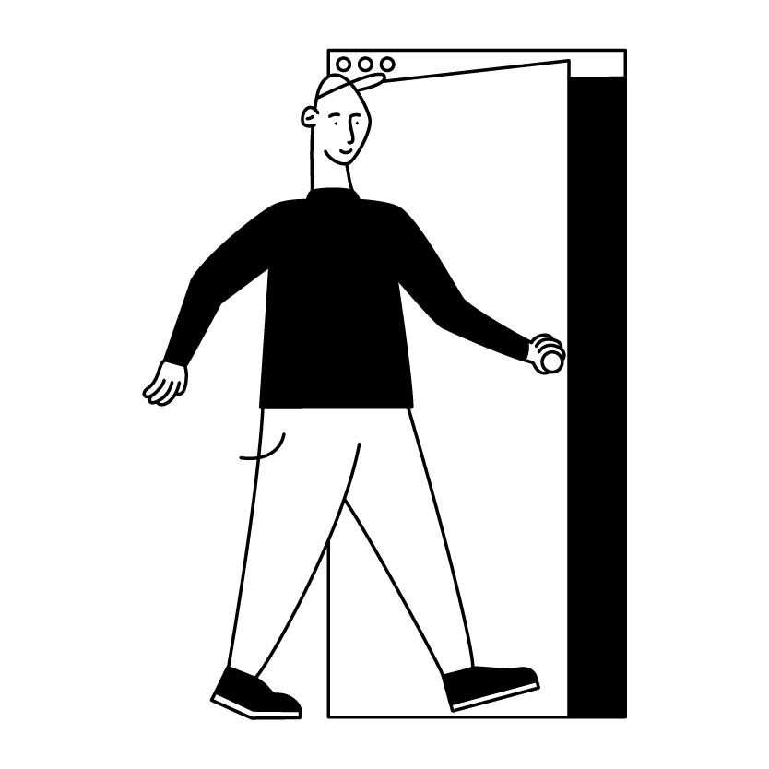
Дякую за увагу!
Питання?

